Slide 1
C# 程序设计
第5章 泛型

Slide 2

泛型
★
泛型引例
泛型方法
泛型类
泛型集合
Notes:
接口的英文：Interface

Slide 3
本章目标
理解泛型的基本概念及使用泛型的优点
掌握泛型方法的定义和使用
掌握泛型类的定义和使用
掌握常用的泛型集合的使用

Slide 4
泛型
★
泛型方法
Notes:
泛型和类都是提高程序可重用性的两大法宝。在泛型出现之前，凡是遇到类型不确定的场合都会使用object类来实现任意数据类型的存储，这样不可避免地导致装箱和拆箱操作。通过泛型可以定义类型安全的数据结构，而无须使用实际的数据类型。

Slide 5

引例
思考：编写交换两个int数的方法?
编写交换两个double数的方法?
static void Swap(ref int x, ref int y)
{
int temp;
temp = x;
x = y;
y = temp;
}
static void Swap(ref double x, ref double y)
{
double temp;
temp = x;
x = y;
y = temp;
}
交换两个short数的方法?
带来的问题：代码膨胀
交换两个decimal数的方法?.....

Slide 6
如果C#没有泛型
思考：集合的使用
ArrayList、Stack、Queue、HashTable
任何引用或值类型都将隐式地向上强制转换为 Object（解决了代码膨胀）
如果项是值类型，则添加时需要进行装箱操作，检索时需要进行拆箱操作
带来的问题：装箱、拆箱
学生对象集合
ArrayList list1 = new ArrayList();
list1.Add(3);
list1.Add(105);
foreach (int x in list1)
{
Console.WriteLine(x);
}
Teacher teach = new Teacher();
students.Add(stu1 );
students.Add(teach);
foreach (Object stuo in students)
{
Student stu = (Student)stuo;
Console.WriteLine(stu.Name);
}
能否加入一个Teacher对象？
兼容任何类型

Slide 7

类型安全2
类型转换容易出错
对象存储不易控制
遍历集合
Student集合
Teacher对象
张三
赵老师
李四
王五
添加对象
运行错误
Notes:
缺少编译时类型检查

Slide 8
泛型的概念
通过泛型可以定义类型安全的数据结构，而无须使用实际的数据类型
所谓泛型，即通过参数化类型来实现在同一份代码上操作多种数据类型，泛型编程是一种编程范式，它利用“参数化类型”将类型抽象化，从而实现更为灵活的复用。
泛型的三大优点：
  可重用性
  类型安全
  效率

Slide 9
泛型的定义
C#中，可以定义：
  泛型接口
  泛型类
  泛型方法
  泛型事件
  泛型委托
泛型定义是通过泛型参数（<T>）来进行定义的
创建泛型类的实例时，则需要与泛型参数对应的实际类型

Slide 10
泛型方法
泛型方法是使用类型参数声明的方法。编译器能够根据传入的方法实参推断类型形参
  编译器只能根据实参推断泛型参数，此时可以省略指定实际泛型参数
  编译器不能根据返回值推断泛型参数
[访问修饰符] 返回值 方法名 <类型参数列表> (参数列表)
可用于该方法的返回类型声明、参数类型声明和方法代码中的局部变量的类型声明。
演示案例：泛型方法

Slide 11
泛型方法
//交换两个int数的方法
static void Swap(ref int x, ref int y)
{
int temp;
temp = x;
x = y;
y = temp;
}
//交换两个double数的方法
static void Swap(ref double x, ref double y)
{
double temp;
temp = x;
x = y;
y = temp;
}
泛
型
//交换任意两个数的方法
static void Swap <T> (ref T x, ref T y)
{
T temp;
temp = x;
x = y;
y = temp;
}
int a = 1；
int b = 2;
Swap <int> (ref a,ref b);
double c = 1.1;
double d = 2.2;
Swap<double> (ref c, ref d);
调用

Slide 12

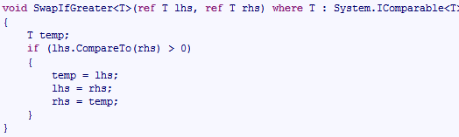
泛型方法的重载
泛型方法可以使用类型参数进行重载
使用约束对方法中的类型参数启用更专门的操作

Slide 13
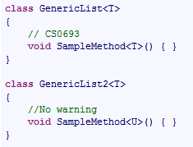
泛型方法
如果泛型方法的泛型参数与类型的泛型参数相同，则编译器生成警告
  方法的泛型参数隐藏了外部类型的泛型参数
  可以为方法的泛型参数提供另一个标识
编译错误：方法类型参数与外部参数相同

Slide 14
泛型
★
泛型集合
Notes:
泛型和类都是提高程序可重用性的两大法宝。在泛型出现之前，凡是遇到类型不确定的场合都会使用object类来实现任意数据类型的存储，这样不可避免地导致装箱和拆箱操作。通过泛型可以定义类型安全的数据结构，而无须使用实际的数据类型。

Slide 15
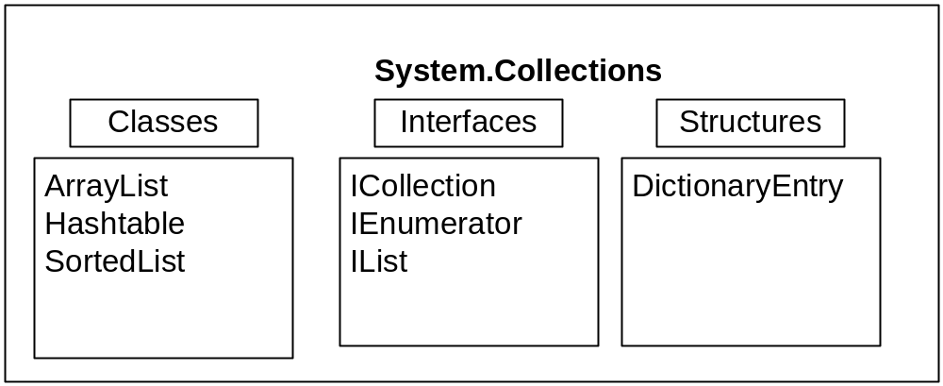

System.Collections 简介 2-2
System.Collection 命名空间
Count属性，返回集合元素数量
CopyTo(Array array,int index）
实现了ICollection接口和IEnumerator接口
可以使用foreach遍历
类
接口
结构

Slide 16
可维护动态长度的集合
ArrayList是一个可动态维护长度的集合
  count: 实际元素个数
  capacity: 集合的容量，按2的幂次扩充。
自动调整索引
ArrayList
新增元素
0
object
1
object
0
可删除元素
2
object
1
3
object
2
可访问单个元素
4
object
3
通过索引访问
索引(下标)

Slide 17
List<T>的初始化
引入System.Collections命名空间
实例化List<T>对象
using System.Collections;
…
List<T> list1 = new List<T> ();
List<T> Teachers = new List<T> (5)
List<T> Others = new List<T> (otherCollection);
引入命名空间
默认构造方法
可以指定长度
从其它集合创建
List<T>只能是一维形式，数组可以是多维的

Slide 18

List<T>添加元素
必须是T类型：其中T是特定类型
可为null
int Add(T value) //添加一个对象到集合的末尾
返回索引
返回索引
void Insert(int index, T item);
//添加一个T对象到集合index索引处
//遍历
List<Student> myset = new List<Student> ( );
// myset.Add(3); // 编译错误:无法从int转换为Student
Student s1 = new Student( );
s1.sno = 101; s1.sname = "Lisa";
myset.Insert(0, s1);
myset.Add(s1);

Slide 19
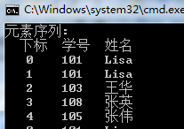
遍历
可以使用和数组类似的方式
输出结果
for (i = 0; i < myset.Count; i++)
{
Console.WriteLine(" {0} {1} {2}", i, myset[i].sno, myset[i].sname);
}
foreach 方式
//遍历
foreach (Student st in myset)
{
Console.WriteLine(" {0} {1} {2}", i, st.sno, st.sname);
i++;
}
通过对象遍历

Slide 20
删除ArrayList的元素
列表名.Remove(对象名) //删除指定对象名的对象
列表名.RemoveAt(index) //删除指定索引的对象
列表名.Clear() //清除集合内的所有元素
列表名.RemoveRange(int index, int count) //将集合从指定索引处开始的count个元素删除
Notes:
结合演示讲解

Slide 21


常见错误2
Student zhangsan = new Student("张三",20);
…
Student zhangsan2 = new Student("张三",20);
//打印集合的元素
…
list1.Remove(zhangsan2 );
//打印集合的元素
…
定义一个对象与前面的值相同
如果Remove(zhangsan2 )，能否删除zhangsan对象？
两次的结果都一致，没有删除，为什么？
此例集合中存放的元素是类的对象（存放的是引用，而不是具体值）
演示：MySchool
Notes:
结合演示讲解

Slide 22

课堂讨论
集合中的元素应该如何正确地删除？
－采用循环删除，从集合的后面开始删除
－采用循环删除，固定集合元素个数，然后不停删除0号元素

Slide 23
循环删除元素
int N = list1.Count;
for (int i = 1; i <= N; i++)
list1.RemoveAt(0);
每次删除第一个元素
for (int i = list1.Count - 1; i >= 0; i--)
list1.RemoveAt(i);
每次删除最后一个元素

Slide 24


List<T>的查找
Insert (int index ,object value)
bool Contains (object item)在List<T>中查找item，找到为true，找不到为false.
int IndexOf(object intem):返回在List<T>中的索引，若不存在返回-1

Slide 25

List<T>的排序
无参的排序方法
内置排序功能Sort()
void Sort(IComparer comparer)
使用指定的比较器
list1.Sort();
foreach (object obj in list1)
{
string str = (string)obj;
Console.Write("{0}\n", str);
}

Slide 26
List<T> 与 ArrayList
访问 List<T> 与 ArrayList 的对比
异同点
List<T>
ArrayList
不同点
增加元素时类型严格检查
可以增加任何类型
无需装箱拆箱
需要装箱拆箱
相同点
通过索引访问集合的元素
添加对象方法相同
通过索引删除元素
public List(IEnumerable<T> collection);
是否有哈希表那样存储Key和Value形式的泛型集合呢？

